Slide 1
King Skull Classic Online
Auteurs : Loïc Rosset, Alexandre Jaquier, Loris Marzullo, Géraud Silvestri, Stéphane Marengo

Slide 2
Sommaire
Le contexte
La problématique
La solution
Le fonctionnement
Le bilan
Notre feedback

Slide 3



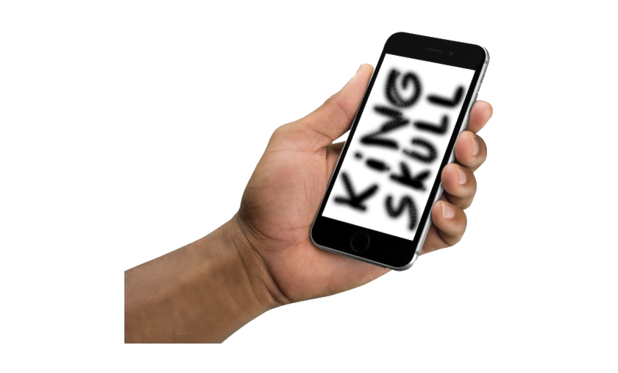
Contexte
Impossible. Je suis actuellement bloqué par un mur en brique.
Pas de soucis. King Skull est disponible en ligne.
PS. Le jeu n’est pas adapté pour l’affichage smartphone.
Hey, ça te dit une petite partie ?
Hein ?

Slide 4
La problématique
Présence physique de tous les joueurs
Boîte de jeu à disposition
Calcul du score fastidieux
Personnalisation des parties limitée
Tous ces problèmes sont résolus par notre solution.

Slide 5
Notre solution
Portage Web du jeu physique
Système de room pour grouper les joueurs
Accès à la partie via un url à partager
Calcul des scores automatisé et visible à tout moment
Personnalisation des parties

Slide 6
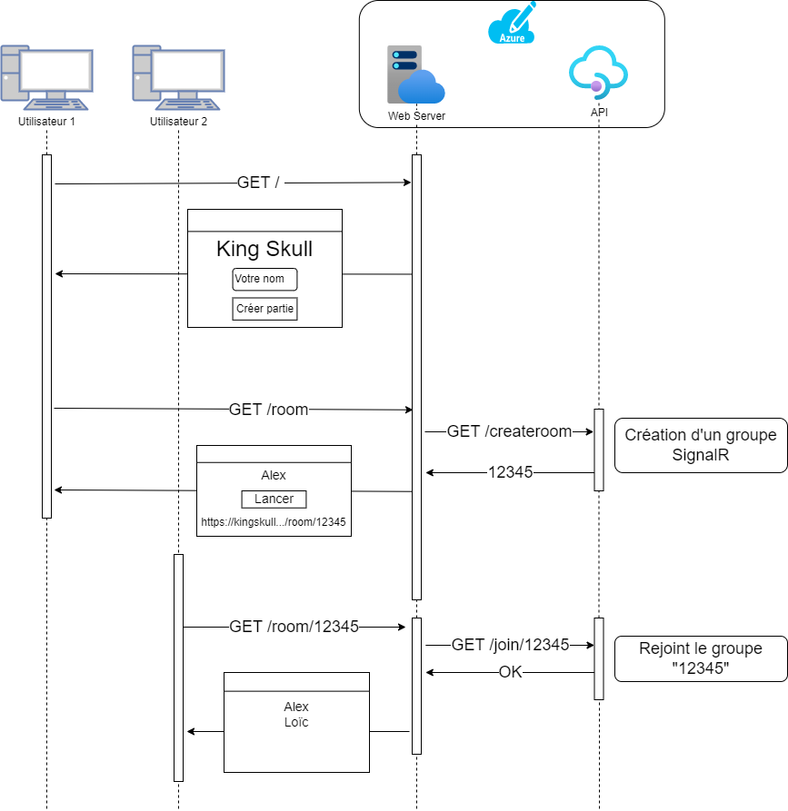
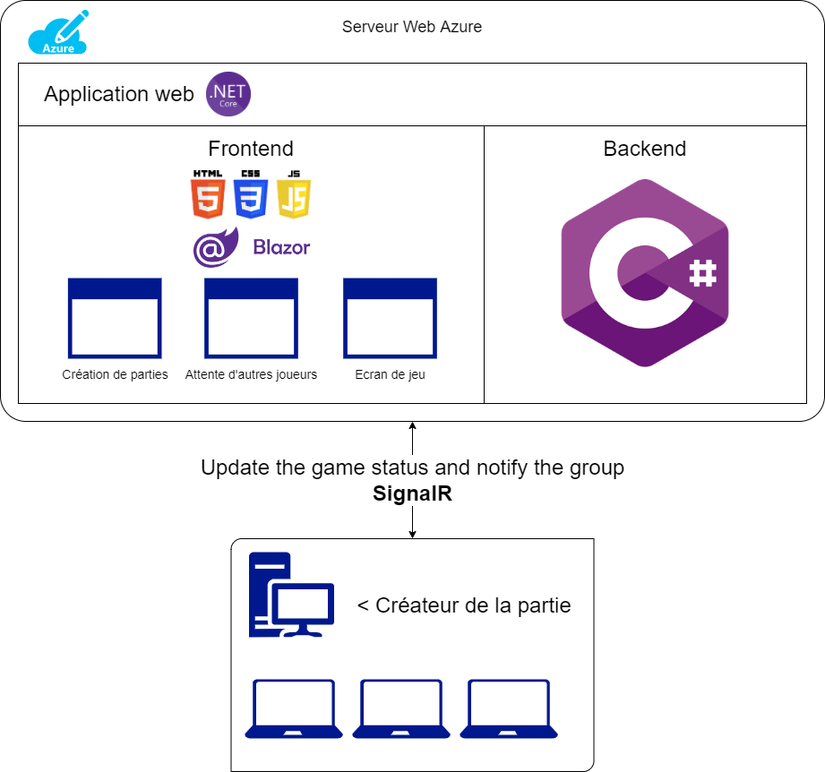
Derrière les décors

Slide 7
Répartition du travail
Géraud : logique de jeu et communication
Stéphane : frontend, mise en place du serveur et du pipeline CI/CD
Loris : documentation, frontend
Alexandre : communication
Loïc : documentation, pipeline CI/CD, frontend
Utilisation des issues GitHub pour s’assigner des tâches.

Slide 8
Le bilan
Implémenté
Pas implémenté
Jeu accessible en ligne
Système de salles
Règles du jeu implémentées
Le jeu est fonctionnel
Animation pour poser une carte

Slide 9
Les problèmes rencontrés
Le partage des tâches
L’architecture de l’application défini trop tard
Manque de tests avec SignalR

Slide 10
Des questions ?
Merci pour votre écoute attentive. N’hésitez pas à tester notre application.

